Slide 1
«Молоко и «немолоко»: польза и вред для организма»
Выполнила: ученица 10 класса
МОУ-СОШ №4 г. Унеча
Подоляко Виктория
Руководитель: Феоктистова И.В.

Slide 2
Цель работы:
определить различия между молоком растительного и животного происхождения, и выяснить, могут ли эти продукты нанести вред организму.

Slide 3
Задачи:
1. Подобрать и изучить литературу по данной теме;
2. Выяснить, какие есть плюсы и минусы употребления этих продуктов;
3. Изучить свойства данных продуктов, проведя лабораторные исследования;
4. Проанализировать полученные результаты исследования;
5. Сделать выводы о влиянии на организм употребления данных продуктов.

Slide 4
Объект изучения: молоко растительного и животного происхождения.
Предмет изучения: свойства данных продуктов питания.
Гипотеза: молоко растительного происхождения вполне может стать заменой животному, поскольку в нём также содержится большое количество питательных веществ, необходимых организму.

Slide 5
Библиографический список:
https://hi-news.ru/research-development/kogda-lyudi-nachali-pit-korove-moloko.html
https://promupac.com/o_predpriyatii/blog/8_vidov_moloka_osobennosti_i_otlichiya
https://www.sport-express.ru/zozh/reviews/moloko-vred-i-polza-chto-budet-esli-pit-moloko-kazhdyy-den-1763667/
https://rskrf.ru/tips/eksperty-obyasnyayut/nemolochnye-reki-polza-i-vred-rastitelnykh-analogov-moloka/
https://goodlooker.ru/rastitelnoe-moloko.html.

Slide 6
Методы исследования:
1. Изучение и анализ литературных источников.
2. Социологический опрос набранной группы.
3. Проведение лабораторных опытов.

Slide 7
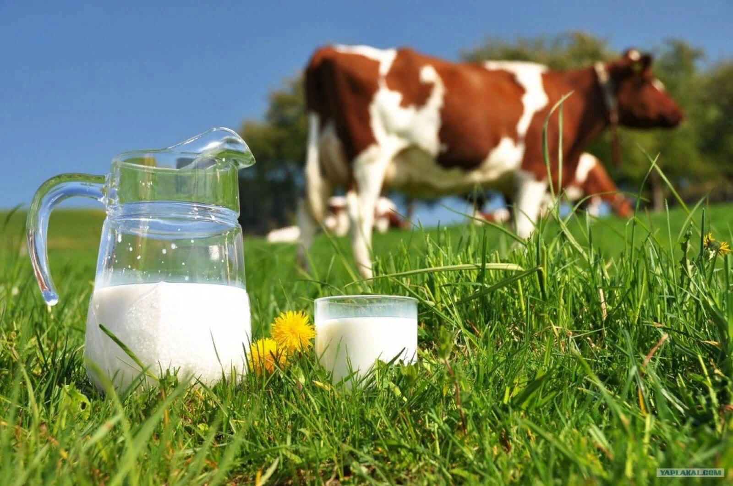
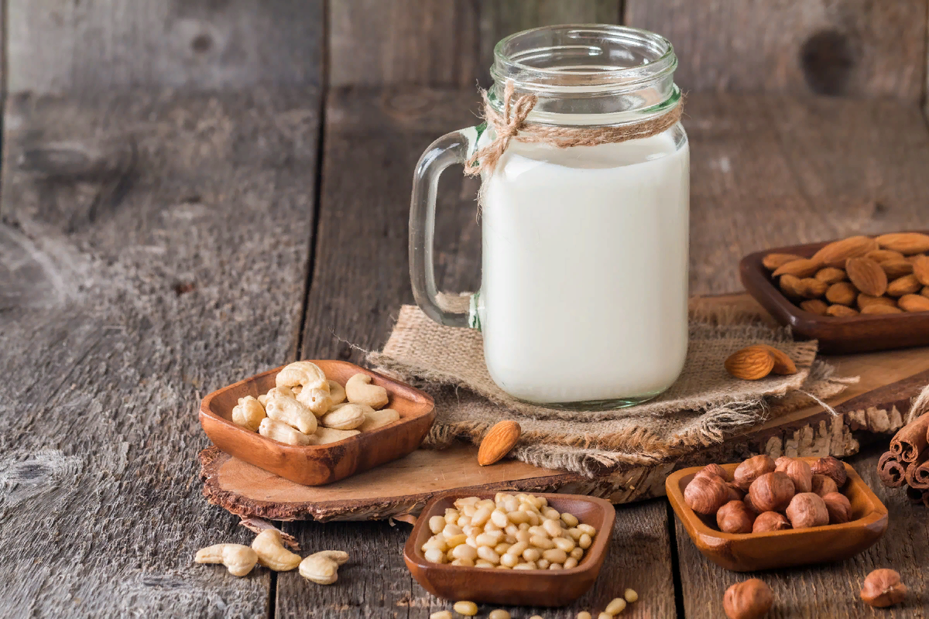
Виды молока:
Животного происхождения (типичное в понимании)
Растительного происхождения (так называемое «немолоко»)

Slide 8
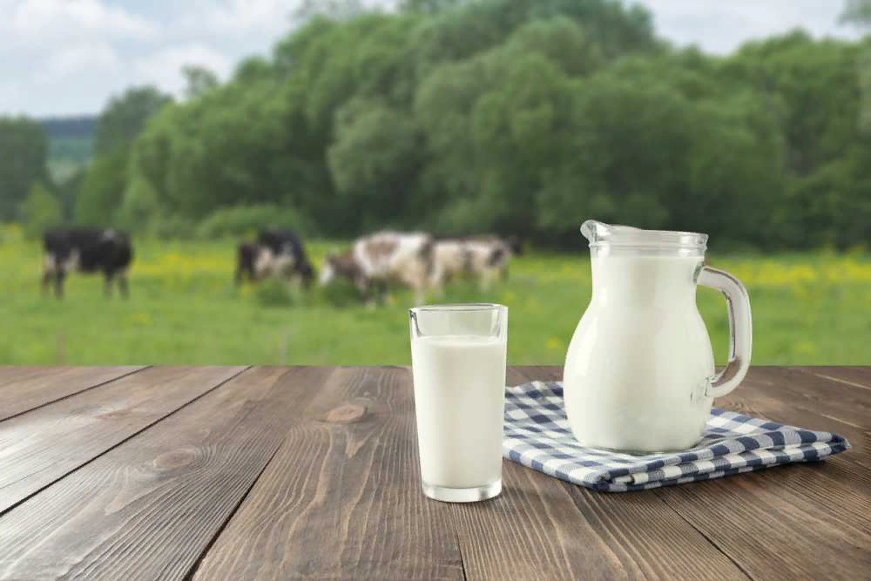
Виды животного молока:
Парное
Цельное
Нормализованное
Пастеризованное
Стерилизованное
Топлёное

Slide 9
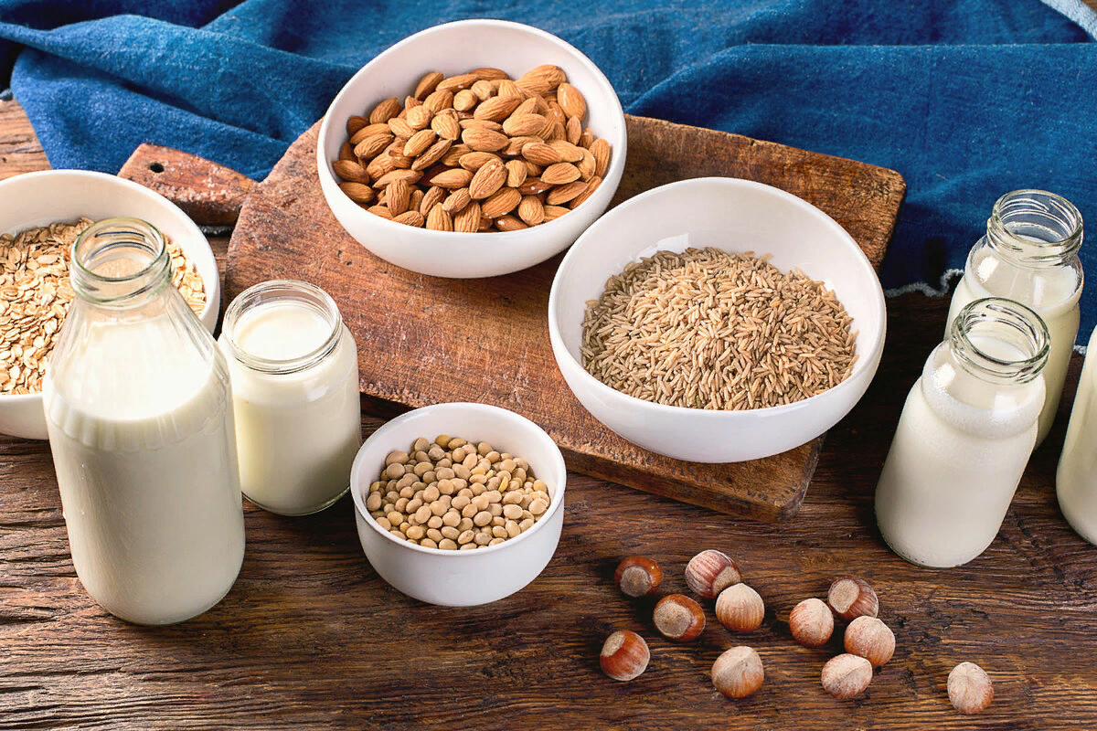
Виды растительного молока:
Миндальное
Соевое
Кокосовое
Овсяное
Рисовое
Гречневое

Slide 10
Польза молока:
Животного
Источник необходимых витаминов и минералов;
Много белка и кальция;
Содержится витамин D;
Уменьшение риска развития кариеса;
Хороший баланс белков, жиров и углеводов.
Растительного
Источник витаминов группы В;
Много витаминов и полезных элементов;
Содержится растительный белок;
Каждый вид обладает своим полезным составом;
Дополнительное обогащение витаминами и микроэлементами.

Slide 11
Вред молока:
Животного
Может повыситься уровень холестерина;
Увеличение риска развития воспалений и проблем с мозгом;
Могут появиться камни в почках.
Растительного
Может вызвать пищевую непереносимость;
Повышение риска появления гормонозависимых опухолей;
Крахмал может вызвать скачки сахара.

Slide 12
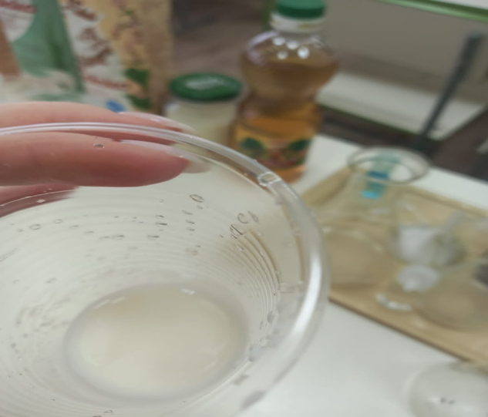
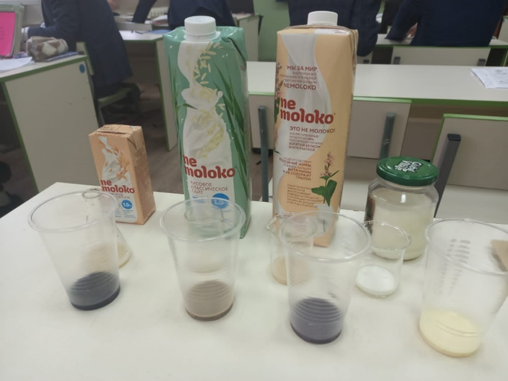
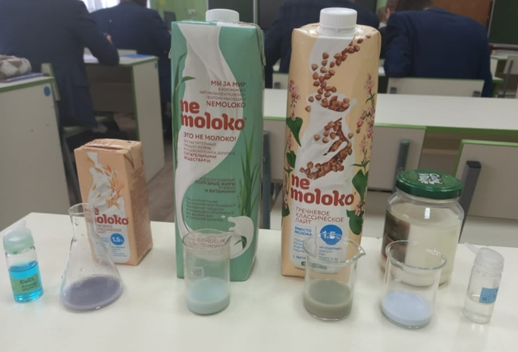
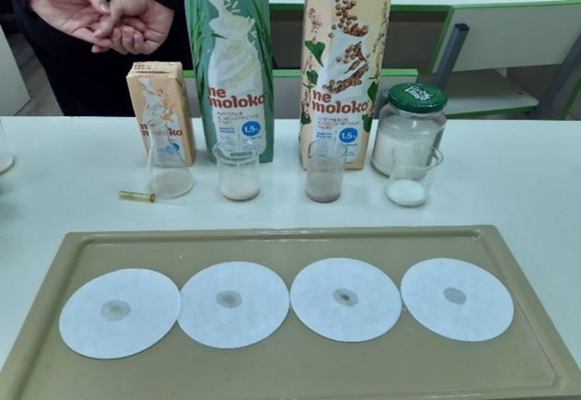
Лабораторные опыты:
1. Определение наличия крахмала в молоке:
2. Определение наличия белков:
3. Определение наличия казеина:
4. Определение наличия жира:

Slide 13
Выводы лабораторных опытов:
В растительном молоке определили наличие крахмала (может вызвать скачки сахара);
В молоке растительного и животного происхождения определили наличие белка, причем в животном его содержание больше (что является полезным для организма, поскольку белок играет важную роль в пищеварении);
В молоке растительного и животного происхождения сода не содержится (избыток соды приводит к задержке жидкости и появлению отеков);

Slide 14
Выводы лабораторных опытов:
В молоке растительного происхождения не содержится белок казеин (отвечает за строительство мышц и укрепляет иммунитет);
Молоко животного происхождения содержит больше жира, чем растительное (жиры играют значительную роль в построении клеток кожи, сосудов, нервных окончаний).

Slide 15
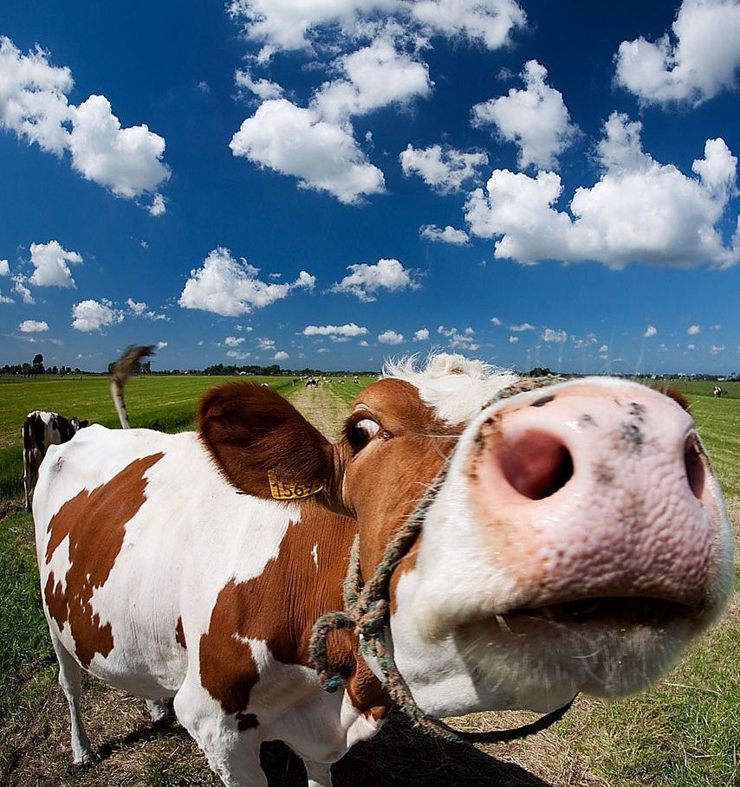
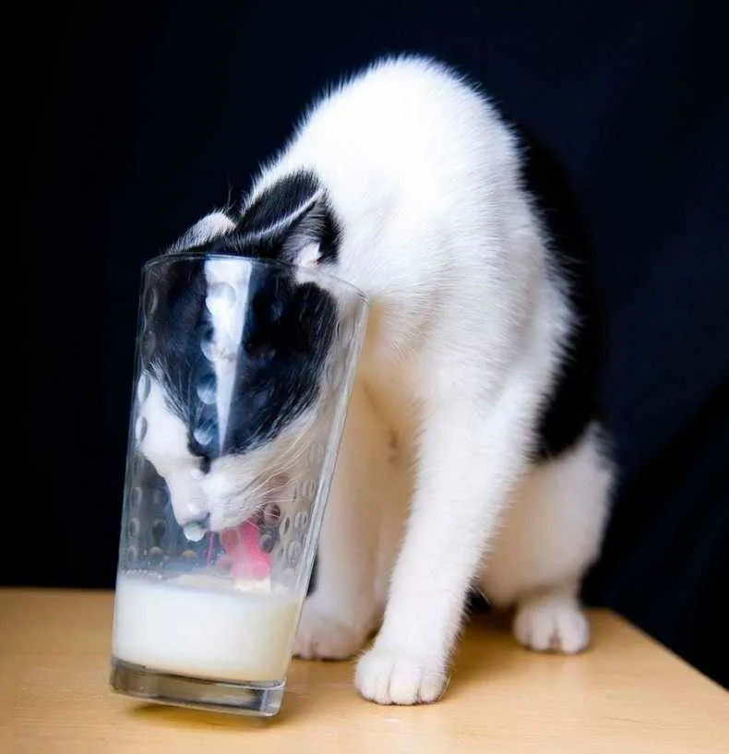
Итак, всегда обращайтесь к своему организму, чтобы сохранить здоровье и не терять позитивного настроя.

Slide 16
Спасибо за внимание!

